Slide 1

TRƯỜNG TIỂU HỌC QUỐC TUẤN
CHÀO MỪNG CÁC THẦY GIÁO, CÔ GIÁO
ĐẾN DỰ GIỜ TIẾT TIẾNG VIỆT
LỚP 5C
TẬP ĐỌC: HỘI THỔI CƠM THI Ở ĐỒNG VÂN
Giáo viên: Lê Thị Mai Trang

Slide 2

Bài cũ

Slide 3
Câu chuyện “Nghĩa thầy trò” nhắc em nhớ đến truyền thống nào của dân tộc?
A. Lá lành đùm lá rách
B. Thương người như thể thương thân
C. Yêu thương anh chị em
D. Tôn sư trọng đạo

Slide 4
Cụ giáo Chu được nói tới trong bài là ai?
A. cụ Chu Văn Ân (1292 – 1370) một nhà giáo nổi tiếng đời Trần.
B. cụ Chu Văn An (1292 – 1370) một nhà giáo nổi tiếng đời Trần.
C. cụ Chu Văn Ba (1292 – 1370) một nhà giáo nổi tiếng đời Trần.
D. cụ Chu Văn Tam (1292 – 1370) một nhà giáo nổi tiếng đời Trần.

Slide 5
Bài mới

Slide 6
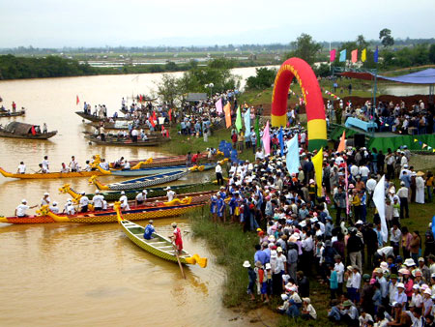
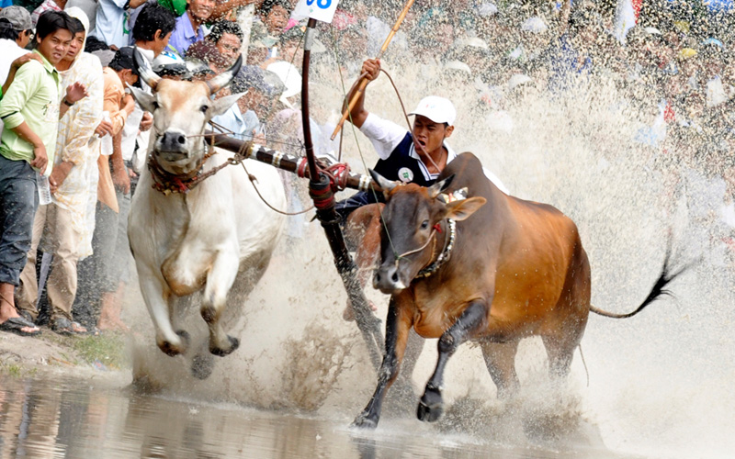
Lễ hội đua bò vùng Bảy Núi, An Giang
Lễ hội: đua ghe

Slide 7
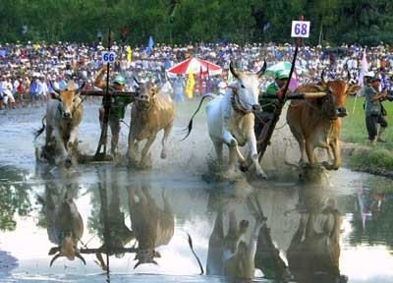
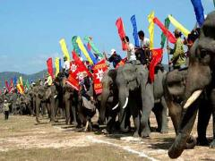
Lễ hội đua voi- Tây Nguyên
LỄ HỘI XUỐNG ĐỒNG – NGƯỜI TÀY

Slide 8
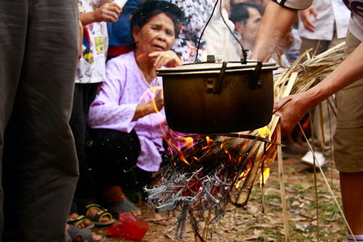
Lễ hội dân gian là một sinh hoạt văn hóa của dân tộc được lưu giữ từ rất nhiều đời. Mỗi lễ hội thường được bắt đầu từ một sự tích có ý nghĩa trong lịch sử dân tộc.
héi thæi c¬m thi ë §ång V©n

Slide 9
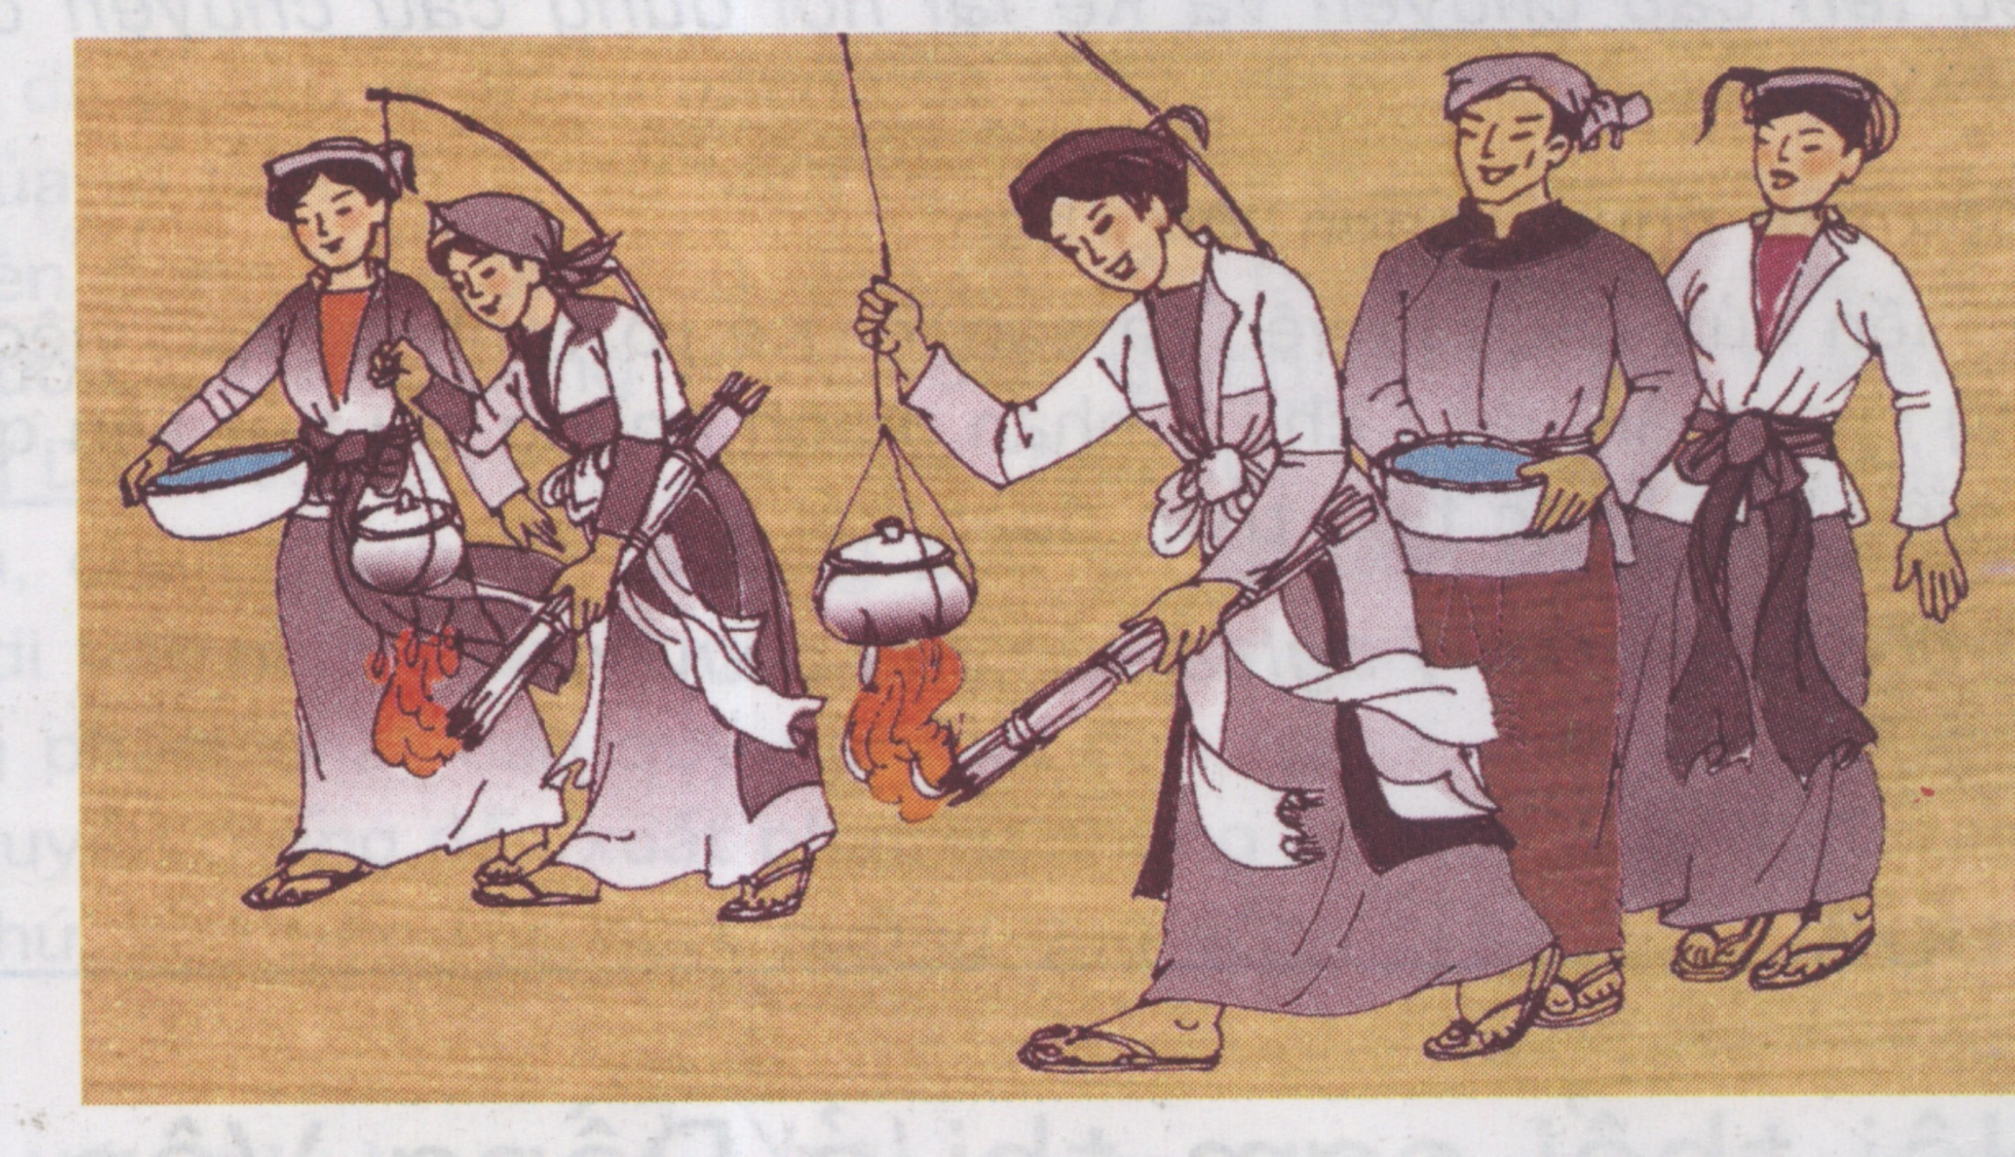
Tập đọc
Hội thổi cơm thi ở Đồng Vân

Slide 10
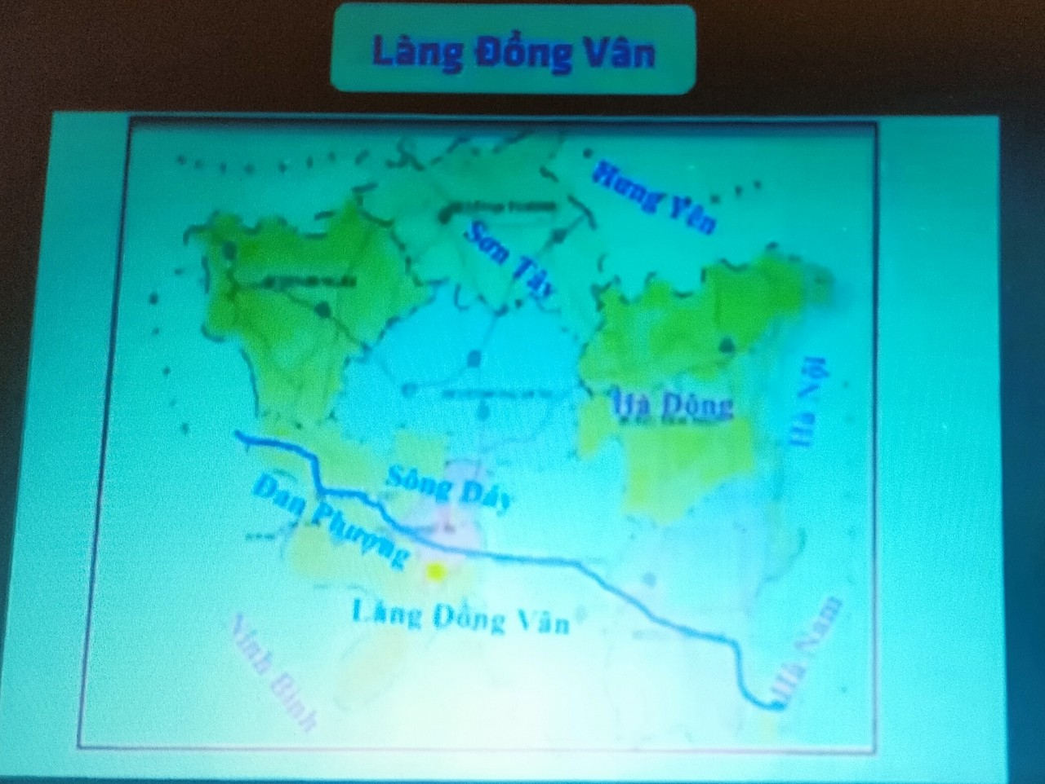

Slide 11
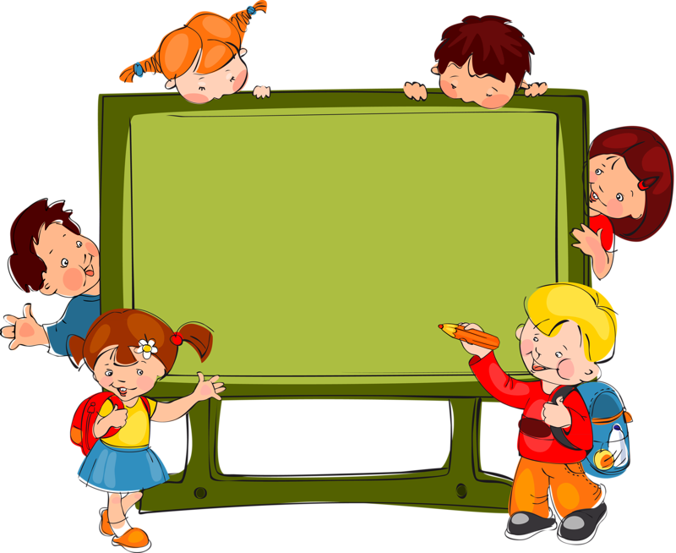
1. Luyện đọc
2. Tìm hiểu bài
3. Luyện đọc hay

Slide 12
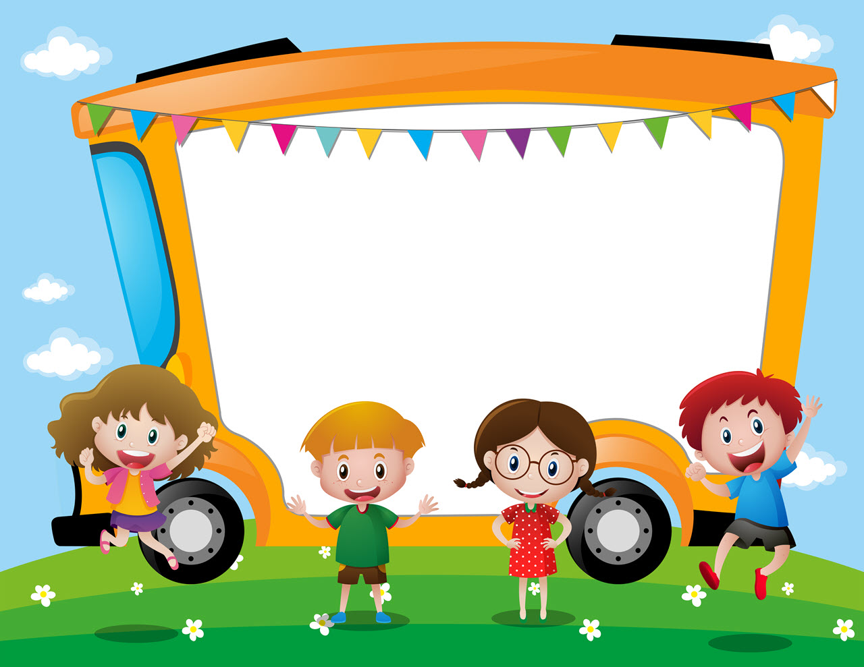
Luyện đọc

Slide 13
HỘI THI THỔI CƠM Ở ĐỒNG VÂN
1.Hội thổi cơm thi ở làng Đồng Vân bắt nguồn từ các cuộc trẩy quân đánh giặc của người Việt cổ bên bờ sông Đáy xưa.
2.Hội thi bắt đầu bằng việc lấy lửa. Khi tiếng trống hiệu vừa dứt, bốn thanh niên của bốn đội nhanh như sóc, thoăn thoắt leo lên bốn cây chuối bôi mỡ bóng nhẫy để lấy nén hương cắm ở trên ngọn. Có người leo lên, tụt xuống, lại leo lên… Khi mang được nén hương xuống, người dự thi được phát ba que diêm để châm vào hương cho cháy thành ngọn lửa. Trong khi đó, những người trong đội, mỗi người một việc. Người thì ngồi vót những thanh tre già thành những chiếc đũa bông. Người thì nhanh tay giã thóc, giần sàng thành gạo, người thì lấy nước và bắt đầu thổi cơm.
3.Mỗi người nấu cơm đều mang một cái cần tre được cắm rất khéo vào dây lưng, uốn cong hình cánh cung từ phía sau ra trước mặt, đầu cần treo cái nồi nho nhỏ. Người nấu cơm tay giữ cần, tay cầm đuốc đung đưa cho ánh lửa bập bùng. Các đội vừa thổi cơm vừa đan xen nhau uốn lượn trên sân đình trong sự cổ vũ nồng nhiệt của người xem hội.
4.Sau độ một giờ rưỡi, các nồi cơm được lần lượt trình trước cửa đình. Mỗi nồi cơm được đánh một số để giữ bí mật. Ban giám khảo chấm theo ba tiêu chuẩn: cơm trắng, dẻo và không có cháy. Cuộc thi nào cũng hồi hộp và việc giật giải đã trở thành niềm tự hào khó có gì sánh nổi đối với dân làng.
Theo MINH NHƯƠNG

Slide 14
Tập đọc
Hội thổi cơm thi ở Đồng Vân
Chia đoạn:
Đoạn 1: Hội thổi cơm thi…sông Đáy xưa.
Đoạn 2: Hội thi bắt đầu…bắt đầu thổi cơm.
Đoạn 3: Mỗi người nấu cơm…người xem hội.
Đoạn 4: Sau độ một giờ rưỡi…đối với dân làng.

Slide 15
Luyện đọc từ khó đọc
- trẩy quân
thoăn thoắt
bóng nhẫy
uốn lượn
giật giải

Slide 16
Luyện đọc câu dài
- Hội thổi cơm thi ở làng Đồng Vân bắt nguồn từ các cuộc trẩy quân đánh giặc của người Việt cổ bên bờ sông Đáy xưa.
- Mỗi người nấu cơm đều mang một cái cần tre được cắm rất khéo vào dây lưng, uốn cong hình cánh cung từ phía sau ra trước mặt, đầu cần treo cái nồi nho nhỏ.

Slide 17

Luyện đọc nối tiếp

Slide 18

Luyện đọc theo cặp

Slide 19
Tập đọc
Hội thổi cơm thi ở Đồng Vân
Giải nghĩa từ
- làng Đồng Vân
- Sông Đáy

Slide 20
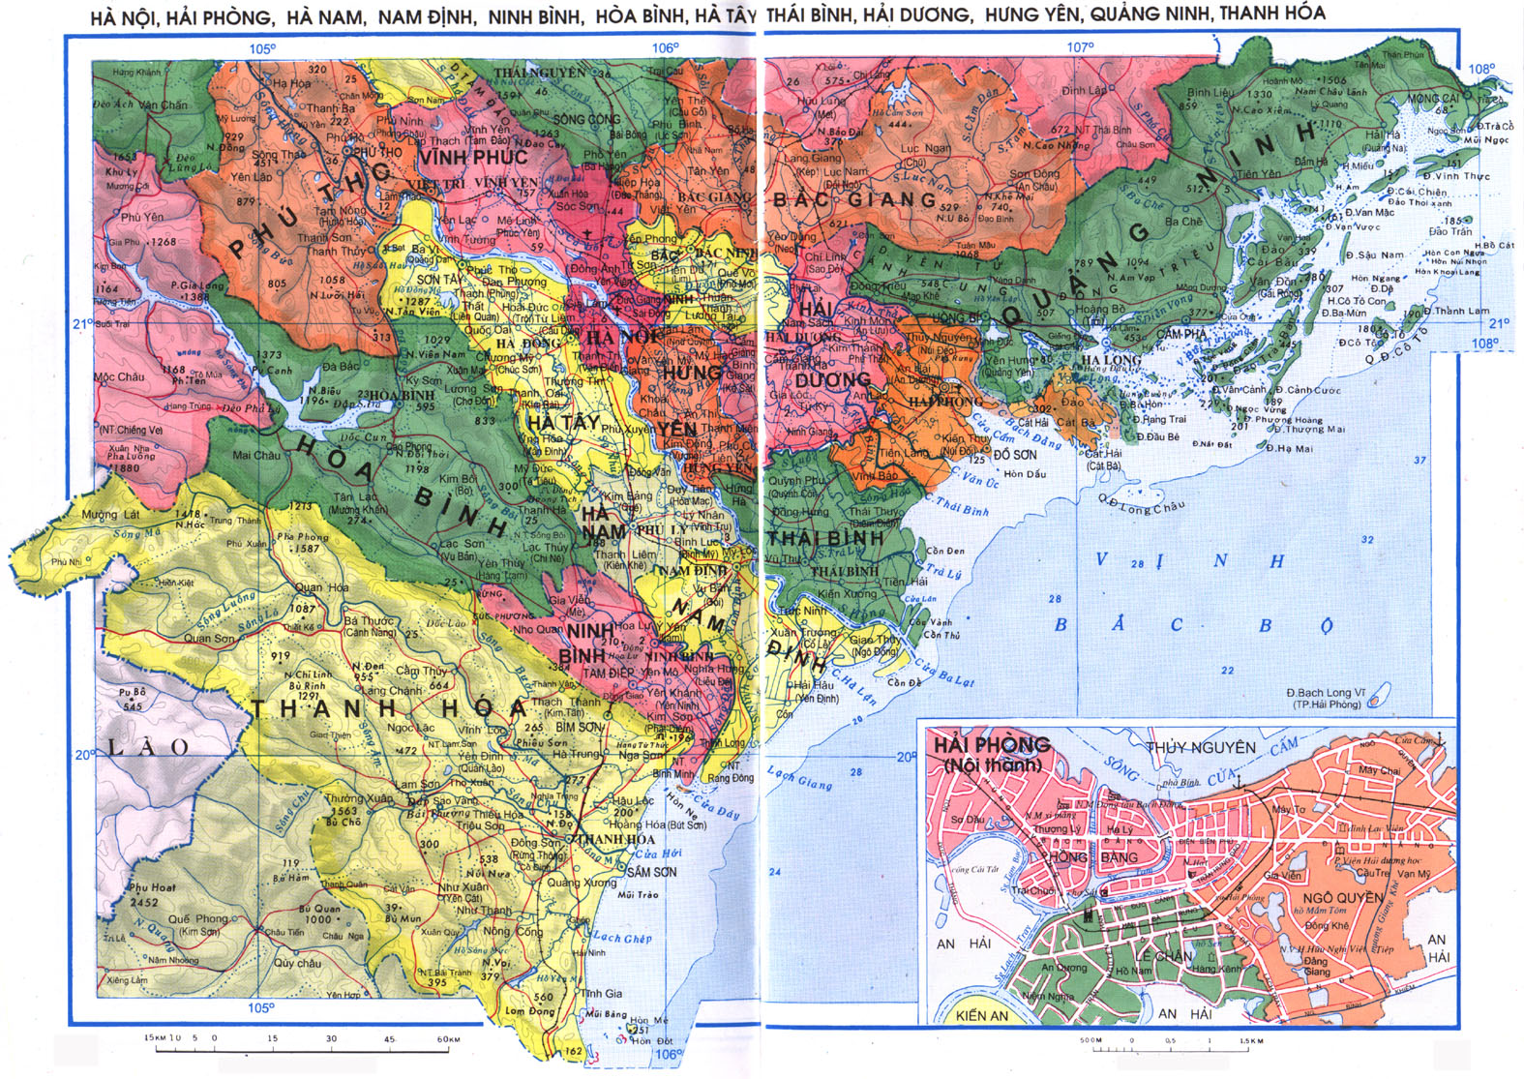
làng Đồng Vân

Slide 21
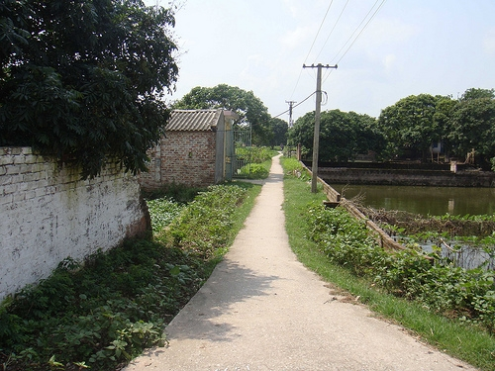
Một góc làng Đồng Vân ngày nay

Slide 22
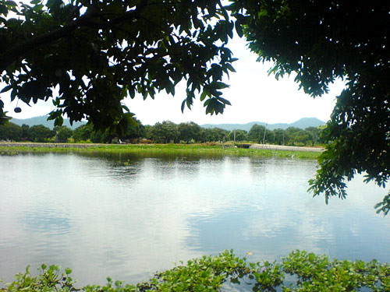
Dòng sông Đáy

Slide 23
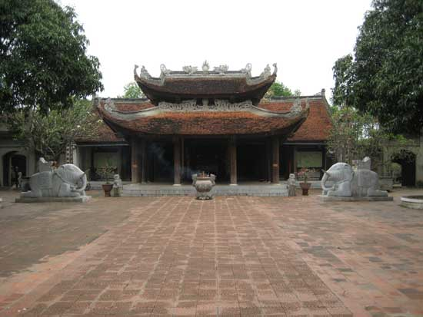
Đình

Slide 24
Tìm hiểu bài

Slide 25
Đọc thầm đoạn 1, trả lời câu hỏi:
Hội thổi cơm thi ở làng Đồng Vân bắt nguồn từ đâu ?

Slide 26
Đọc thầm đoạn 1, trả lời câu hỏi:
1- Hội thổi cơm thi ở làng Đồng Vân bắt nguồn từ đâu ?
Hội thổi cơm thi ở làng Đồng Vân bắt nguồn từ các cuộc trẩy quân đánh giặc của người Việt cổ bên bờ sông Đáy xưa.
Nêu ý đoạn 1 ?
Nguồn gốc hội thi thổi cơm.

Slide 27
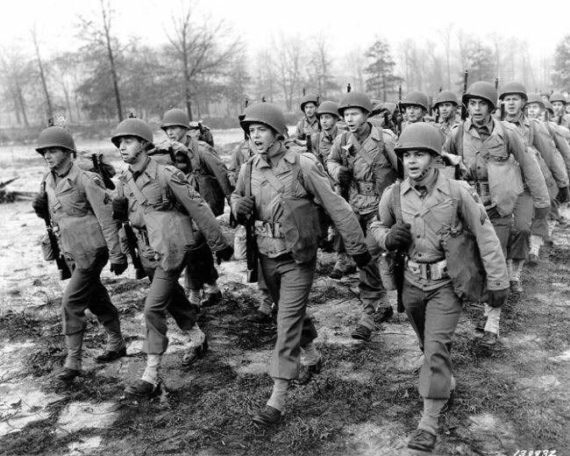
Trẩy quân

Slide 28
Đọc thầm đoạn 2, trả lời câu hỏi:
Kể lại việc lấy lửa trước khi nấu cơm.

Slide 29
Tập đọc
Hội thổi cơm thi ở Đồng Vân
Đọc thầm đoạn 2, trả lời câu hỏi:
2- Kể lại việc lấy lửa trước khi nấu cơm ?
Khi tiếng trống hiệu vừa dứt, bốn thanh niên của bốn đội nhanh như sóc leo lên bốn cây chuối bôi mỡ bóng nhẫy để lấy nén hương cắm trên ngọn đem xuống, châm vào ba que diêm cho cháy thành ngọn lửa và bắt đầu thổi cơm.
Nêu ý đoạn 2 ?
Việc lấy lửa chuẩn bị thổi cơm.

Slide 30
Việc lấy lửa trước khi nấu cơm
Leo lên cây chuối
Lấy nén hương ở ngọn chuối
Châm hương vào 3 que diêm
Hương cháy thành ngọn lửa

Slide 31


Slide 32
Đọc thầm đoạn 3, trả lời câu hỏi:
Tìm những chi tiết cho thấy thành viên của mỗi đội thổi cơm thi đều phối hợp nhịp nhàng, ăn ý với nhau ?

Slide 33
Tập đọc
Hội thổi cơm thi ở Đồng Vân
Đọc thầm đoạn 3, trả lời câu hỏi:
3- Tìm những chi tiết cho thấy thành viên của mỗi đội thổi cơm thi đều phối hợp nhịp nhàng, ăn ý với nhau ?
Trong khi một người lấy lửa, các thành viên khác mỗi người một việc:
- Người vót những thanh tre già thành những chiếc đũa bông.
- Người nhanh tay giã thóc, giần sàng thành gạo.
- Người thì lấy nước và bắt đầu thổi cơm.
- Vừa nấu cơm, các đội vừa đan xen uốn lượn trên sân đình trong sự cổ vũ của người xem.
Nêu ý đoạn 3 ?
Sự phối hợp nhịp nhàng trong khi thi.

Slide 34
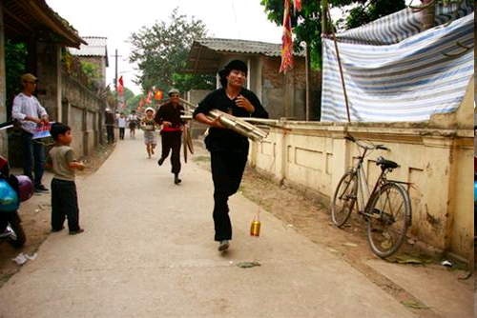
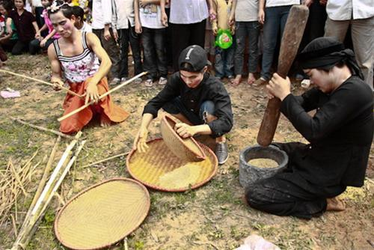
Người chơi đi lấy nước lấy củi.
Cảnh vót đũa bông, giã thóc, giần sàng

Slide 35
Vì sao việc giật giải thưởng trong cuộc thi là "niềm tự hào khó có gì sánh nổi đối với dân làng"?
A. Đó là bằng chứng chứng minh sự tài giỏi, sự phối hợp ăn ý, nhịp nhàng, đoàn kết, của các thành viên trong đội thi với nhau.
B. Đó là bằng chứng chứng minh cuộc thi có văn hóa.
C. Đó là bằng chứng chứng minh họ giỏi.
D. Đó là bằng chứng chứng minh sự phối hợp ăn ý, nhịp nhàng, đoàn kết, của các thành viên trong đội

Slide 36
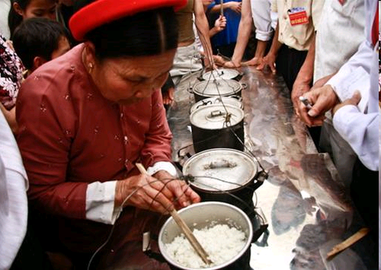
Các cụ cao niên chấm điểm cho những nồi cơm của các đội

Slide 37
Luyện đọc hay

Slide 38
Giọng đọc:
+ Toàn bài đọc giọng linh hoạt
- Đoạn lấy lửa, chuẩn bị nấu cơm: đọc giọng náo nức, dồn dập.
- Đoạn nấu cơm: đọc giọng khoan thai, vui tươi, náo nhiệt.
+ Nhấn giọng ở các từ gợi tả, gợi cảm

Slide 39
Hội thi bắt đầu bằng việc lấy lửa. Khi tiếng trống hiệu vừa dứt, bốn thanh niên của bốn đội nhanh như sóc, thoăn thoắt leo lên bốn cây chuối bôi mỡ bóng nhẫy để lấy nén hương cắm ở trên ngọn. Có người leo lên, tụt xuống, lại leo lên … Khi mang được nén hương xuống, người dự thi được phát ba que diêm để châm vào hương cho cháy thành ngọn lửa.

Slide 40
Hội thi bắt đầu bằng việc lấy lửa. Khi tiếng trống hiệu vừa dứt, bốn thanh niên của bốn đội nhanh như sóc, thoăn thoắt leo lên bốn cây chuối bôi mỡ bóng nhẫy để lấy nén hương cắm ở trên ngọn. Có người leo lên, tụt xuống, lại leo lên … Khi mang được nén hương xuống, người dự thi được phát ba que diêm để châm vào hương cho cháy thành ngọn lửa.

Slide 41
CẢM NHẬN CỦA EM QUA BÀI ĐỌC TRÊN

Slide 42
Dặn dò

Slide 43

CHÀO CÁC EM !

